Slide 1

Презентация
НОД по математике
в подготовительной группе.
Подготовила и провела: Виноградова Юлия
Викторовна воспитатель
ГБДОУ №6 Красносельского
р-на Санкт-Петербурга.
2014 год.

Slide 2

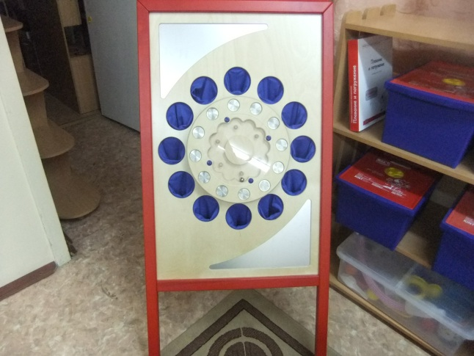
Развивающая игра «Сенсино»

Slide 3
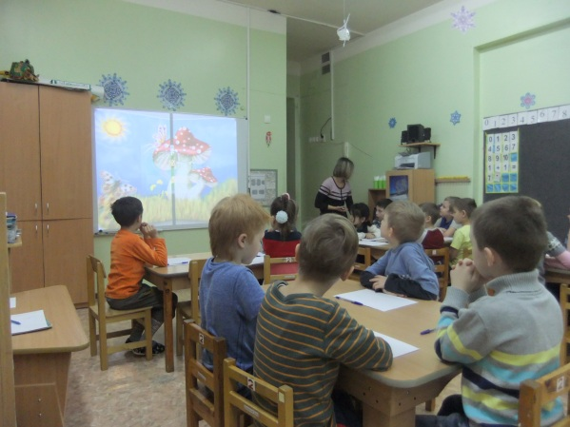
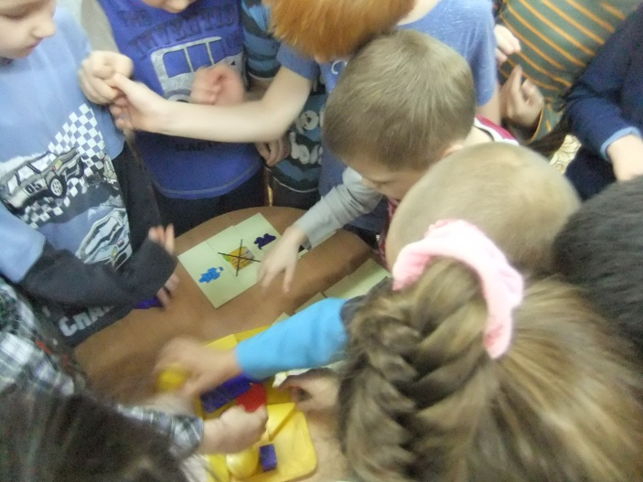

Slide 4
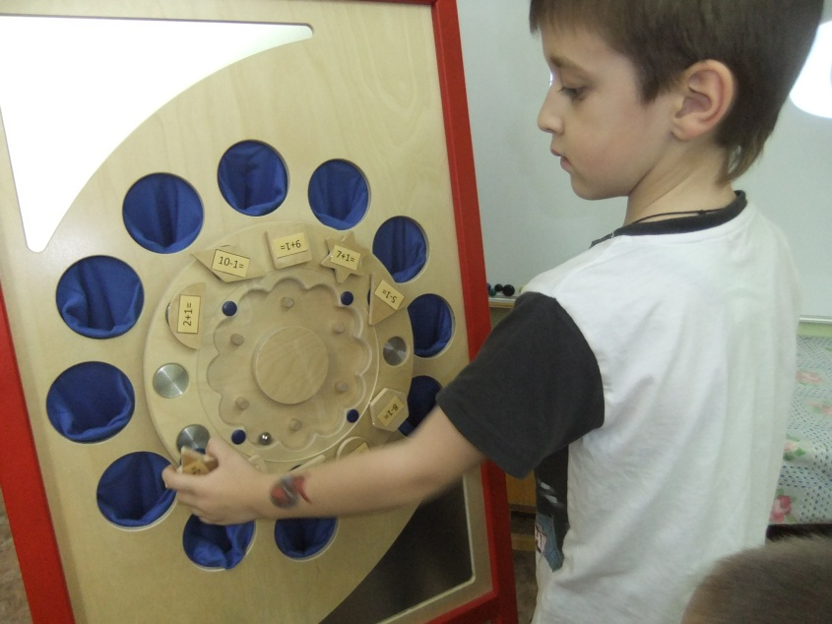
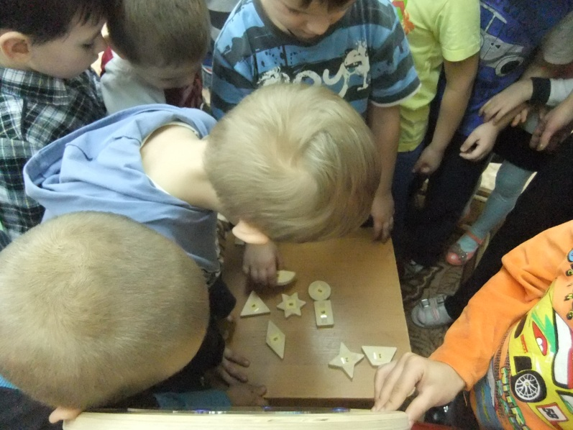

Slide 5
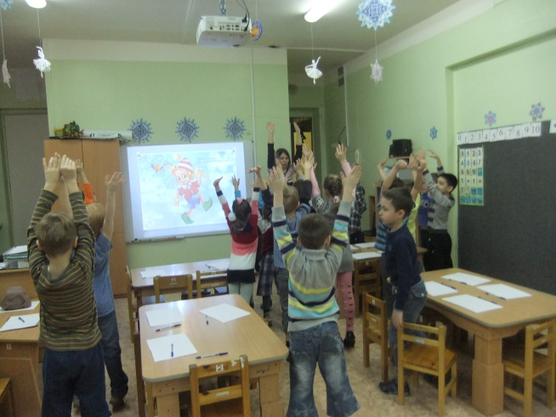
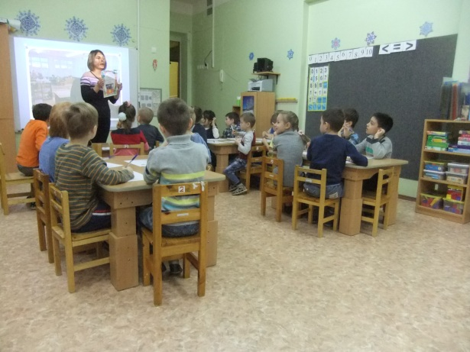

Slide 6
Фоны для презентации: сайт www. tvoyrebenok.ru

